Slide 1
第二章 基础知识
知识点一：内存区域
知识点二：函数调用
知识点三：常见寄存器和栈帧
知识点四：汇编语言-主要寄存器

Slide 2
知识点一：内存区域

Slide 3

堆栈基础——内存区域
内存区域：一个进程可能被分配到不同的内存区域去执行：
代码区
这个区域存储着被装入执行的二进制机器代码，处理器会到这个区域取指并执行。
数据区
用于存储全局变量等。
堆区
进程可以在堆区动态地请求一定大小的内存，并在用完之后归还给堆区。动态分配和回收是堆区的特点。
栈区
用于动态地存储函数之间的调用关系，以保证被调用函数在返回时恢复到母函数中继续执行。

Slide 4
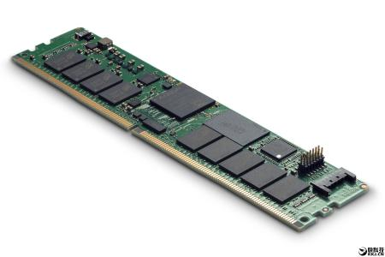
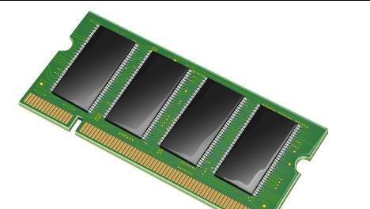
在任何操作系统中，高级语言写出的程序经过编译链接，都会形成一个可执行文件。每个可执行文件包含了二进制级别的机器代码，将被装载到内存的代码区； 处理器将到内存的代码区一条一条地取出指令和操作数，并送入算术逻辑单元进行运算； 如果代码中请求开辟动态内存，则会在内存的堆区分配一块大小合适的区域返回给代码区的代码使用； 当函数调用发生时，函数的调用关系等信息会动态地保存在内存的栈区，以供处理器在执行完备调用函数的代码时，返回母函数。
Notes:
（开头）在Windows平台下，高级语言写出的程序经过编译链接，会形成一个可执行文件。该可执行文件被装载运行后，就形成了所谓的进程。

Slide 5
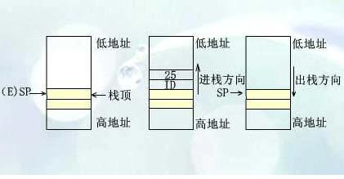
堆区和栈区
栈
（stack）
栈（stack）是向低地址扩展的数据结构，是一块连续的内存的区域。栈顶的地址和栈的最大容量是系统预先规定好的，在WINDOWS下，栈的默认大小是2M，如果申请的空间超过栈的剩余空间时，将提示overflow。

Slide 6
堆区和栈区
堆（heap）是向高地址扩展的数据结构，是不连续的内存区域，堆的大小受限于计算机的虚拟内存。 操作系统有一个记录空闲内存地址的链表，当系统收到程序的申请时，会遍历该链表：
寻找第一个空间大于所申请空间的堆结点，然后将该结点从空闲结点链表中删除，并将该结点的空间分配给程序；
堆
（heap）
对于大多数系统，会在这块内存空间中的首地址处记录本次分配的大小，这样，代码中的delete语句才能正确的释放本内存空间；
由于找到的堆结点的大小不一定正好等于申请的大小，系统会自动的将多余的那部分重新放入空闲链表中。

Slide 7
堆区和栈区的区别
申请方式
栈：由系统自动分配。例如，声明一个局部变量int b，系统自动在栈中为b开辟空间。 堆：需要程序员自己申请，并指明大小，在c中malloc函数，如
p1 = (char *)malloc(10)。
申请效率
栈由系统自动分配，速度较快，但程序员是无法控制的。 堆是由程序员分配的内存，一般速度比较慢，而且容易产生内存碎片，不过用起来方便。

Slide 8
知识点二：函数调用
Notes:
下面就来探究一下高级语言中函数的调用和递归等性质是怎样通过内存结构，特别是系统栈巧妙实现的。来看一个例子：

Slide 9
堆栈基础——函数调用
函数调用时候将借助系统栈来完成函数状态的保存和恢复。
int func_B(int arg_B1, int arg_B2) { int var_B1, var_B2; var_B1 = arg_B1 + arg_B2; var_B2 = arg_B1 – arg_B2; return var_B1 * var_B2; } int func_A(int arg_A1, int arg_A2) { int var_A; var_A = func_B(arg_A1, arg_A2) + arg_A1; return var_A; }
int main(int argc, char **argv, char **envp) { int var_main; var_main = func_A(4, 3); return var_main; }
在所生成的可执行文件中，代码是以函数为单元进行存储
当CPU在执行调用func_A函数的时候，会从代码区中main函数对应的机器指令的区域跳转到func_A函数对应的机器指令区域，在那里取指并执行……
Notes:
（继续）在所生成的可执行文件中，代码是以函数为单元进行存储，但根据操作系统的不同、编译器和编译选项的不同，同一文件不同函数的代码在内存代码区中的分布可能相邻，也可能相离甚远；可能先后有序，也可能无序；可以简单地把它们在内存代码区中的分布位置理解成是散乱无关的。
当CPU在执行调用func_A函数的时候，会从代码区中main函数对应的机器指令的区域跳转到func_A函数对应的机器指令区域，在那里取指并执行； 当func_A函数执行完毕，需要返回的时候，又会跳到main函数对应的指令区域，紧接着调用func_A后面的指令继续执行main函数的代码。

Slide 10
那么CPU是怎么知道要去func_A的代码区取指，在执行完func_A后又是怎么知道跳回到main函数（而不是func_B的代码区）的呢？这些跳转地址我们在代码中并没有直接说明，CPU是从哪里获得这些函数的调用及返回的信息的呢？
这些代码区中精确的跳转都是在与系统栈巧妙地配合过程中完成的。
当函数被调用时，系统栈会为这个函数开辟一个新的栈帧，并把它压入栈中。
每个栈帧对应着一个未运行完的函数。栈帧中保存了该函数的返回地址和局部变量。从逻辑上讲，栈帧就是一个函数执行的环境：函数参数、函数的局部变量、函数执行完后返回到哪里等等。
当函数返回时，系统栈会弹出该函数所对应的栈帧。
Notes:
（开头）那么CPU是怎么知道要去func_A的代码区取指，在执行完func_A后又是怎么知道跳回到main函数（而不是func_B的代码区）的呢？这些跳转地址我们在代码中并没有直接说明，CPU是从哪里获得这些函数的调用及返回的信息的呢？

Slide 11
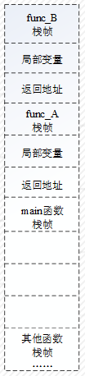
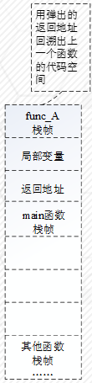
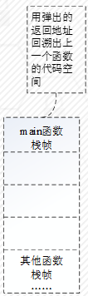
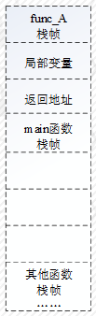

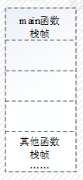
Notes:
如上图所示，在函数调用的过程中，系统栈中操作如下：
在main函数调用func_A的时候，首先在自己的栈帧中压入函数返回地址，然后为func_A创建新栈帧并压入系统栈。
在func_A调用func_B的时候，同样先在自己的栈帧中压入函数返回地址，然后为func_B创建新栈帧并压入系统栈。
在func_B返回时，func_B的栈帧被弹出系统栈，func_A栈帧中的返回地址被“露”在栈顶，此时处理器按照这个返回地址重新跳到func_A代码区中执行。
在func_A返回时，func_A的栈帧被弹出系统栈，main函数栈帧中的返回地址被“露”在栈顶，此时处理器按照这个返回地址跳到main函数代码区中执行。

Slide 12
函数调用的步骤：
（1）参数
入栈
将参数从右向左依次压入系统栈中。
（2）返回地址入栈
将当前代码区调用指令的下一条指令地址压入栈中，供函数返回时继续执行。
（3）代码区跳转
处理器从当前代码区跳转到被调用函数的入口处。
具体包括：
（4）栈帧
调整
保存当前栈帧状态值，已备后面恢复本栈帧时使用。
将当前栈帧切换到新栈帧。
Notes:
（开头）这里，首先给出大体函数调用的几个步骤，后面将通过汇编语言学习细节：

Slide 13
知识点三：常见寄存器

Slide 14
寄存器
寄存器（register）是中央处理器CPU的组成部分。寄存器是有限存贮容量的高速存贮部件，它们可用来暂存指令、数据和地址。我们常常看到32位CPU、64位CPU这样的名称，其实指的就是寄存器的大小。32位CPU的寄存器大小就是4个字节。
CPU本身只负责运算，不负责储存数据。数据一般都储存在内存之中，CPU要用的时候就去内存读写数据。但是，CPU的运算速度远高于内存的读写速度，为了避免被拖慢，CPU都自带一级缓存和二级缓存。基本上，CPU缓存可以看作是读写速度较快的内存。但是，CPU缓存还是不够快，另外数据在缓存里面的地址是不固定的，CPU每次读写都要寻址也会拖慢速度。因此，除了缓存之外，CPU使用寄存器来储存最常用的数据。也就是说，那些最频繁读写的数据（比如循环变量），都会放在寄存器里面，CPU优先读写寄存器，再由寄存器跟内存交换数据。

Slide 15
每一个函数独占自己的栈帧空间。当前正在运行的函数的栈帧总是在栈顶。Win32系统提供两个特殊的寄存器用于标识位于系统栈顶端的栈帧：
ESP
栈指针寄存器（extended stack pointer），其内存放着一个指针，该指针永远指向系统栈最上面一个栈帧的栈顶。
基址指针寄存器（extended base pointer），其内存放着一个指针，该指针永远指向系统栈最上面一个栈帧的底部。
EBP

Slide 16
函数栈帧
ESP和EBP之间的内存空间为当前栈帧，EBP标识了当前栈帧的底部，ESP标识了当前栈帧的顶部。

Slide 17
在函数栈帧中，一般包含以下几类重要信息：
栈帧状态值
函数返回地址
局部变量
为函数局部变量开辟的内存空间。
保存前栈帧的顶部和底部（实际上只保存前栈帧的底部，前栈帧的顶部可以通过堆栈平衡计算得到），用于在本帧被弹出后恢复出上一个栈帧。
保存当前函数调用前的“断点”信息，也就是函数调用前的指令位置，以便在函数返回时能够恢复到函数被调用前的代码区中继续执行指令。

Slide 18
除了与栈相关的寄存器之外，还需要记住另一个至关重要的寄存器。
指令寄存器（extended instruction pointer），其内存放着一个指针，该指针永远指向下一条等待执行的指令地址，其作用如下图所示。可以说如果控制了EIP寄存器的内容，就控制了进程——我们让EIP指向哪里，CPU就会去执行哪里的指令。
EIP

Slide 19

在函数调用过程中，结合寄存器看一下如何实现栈帧调整：
保存当前栈帧状态值，已备后面恢复本栈帧时使用（EBP入栈）。
将当前栈帧切换到新栈帧（将ESP值装入EBP，更新栈帧底部）
Notes:
（开头） 融合函调调用过程的四个步骤：参数入栈、返回地址入栈、代码区跳转和栈帧调整，结合寄存器，看一下具体的栈帧调整

